Slide 1
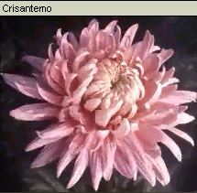
PIRETRINAS Y PIRETROIDES

Slide 2
CARACTERÍSTICAS GENERALES DE PIRETRINAS Y PIRETROIDES
PIRETRINAS
PIRETROIDES
INSECTICIDAS DE ORIGEN NATURAL (FLOR DEL CRISANTEMO)
INSECTICIDAS SINTÉTICOS
POCO SOLUBLES EN AGUA
SE DISUELVEN MEJOR EN AGUA

Slide 3
CARACTERÍSTICAS GENERALES DE PIRETRINAS Y PIRETROIDES
PIRETRINAS
PIRETROIDES
FÓRMULA QUÍMICA MODIFICADA. MEJORA LA ESTABILIDAD
INESTABLES A LA
LUZ Y AL CALOR
NO PERSISTENTES
PERSISTENTES

Slide 4

CARACTERÍSTICAS GENERALES DE PIRETRINAS Y PIRETROIDES
PIRETRINAS
PIRETROIDES
SE HIDROLIZAN POR ÁLCALIS
EN LAS FORMULACIONES SE UTILIZAN DERIVADOS DEL PETRÓLEO COMO DISOLVENTES

Slide 5
PIRETRINAS FÓRMULAS QUÍMICAS
H₃C
R₁
I
R₂
O
II
CH₃-CH=CH
C-O
CH₃
O
CH₃

Slide 6
PIRETRINAS FÓRMULAS QUÍMICAS (CONT.)
R₁
R₂
PIRETRINA I
CH₃
CH₂CH=CHCH=CH₂
JASMOLINA I
CH₃
CH₂CH=CHCH₂CH₃
CINERINA I
CH₃
CH₂CH=CHCH₃
PIRETRINA II
COOCH₃
CH₂CH=CHCH=CH₂
JASMOLINA II
COOCH3
CH₂CH=CHCH₂CH₃
CINERINA II
COOCH3
CH₂CH=CHCH₃

Slide 7

PIRETROIDES CLASIFICACIÓN
TIPO I: CARENTES DE GRUPO
α - CIANO EN SU MOLÉCULA
ALETRINA
PERMETRINA
TETRAMETRINA
CISMETRINA
d-FENOTRINA

Slide 8
PIRETROIDES CLASIFICACIÓN (cont.)
TIPO II: POSEEN EL GRUPO α - CIANO EN SU MOLÉCULA
CIPERMETRINA
DELTAMETRINA
FENVALERATO
FENPROPANATE

Slide 9
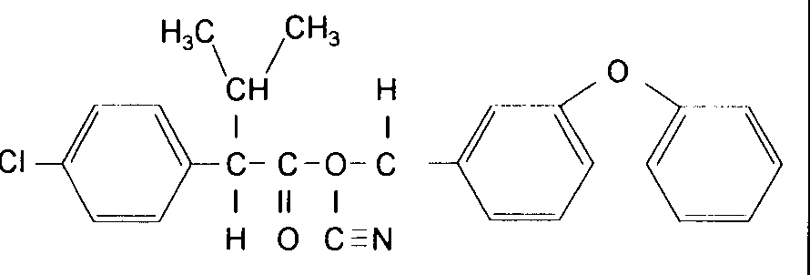
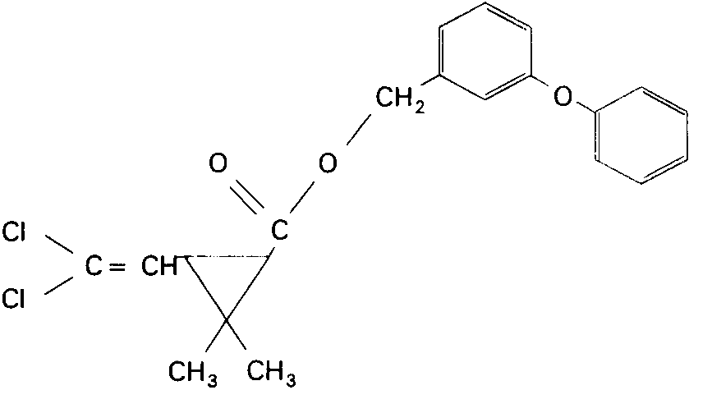
FÓRMULAS DE ALGUNOS PIRETROIDES
Fenvalerato
Permetrina

Slide 10

PIRETROIDES
ALGUNOS PRODUCTOS COMERCIALES
AMBUSH
CYMBUSH
ARRIVO
DECIS
BAYTROID
KARATE
CIPERMETRINA

Slide 11
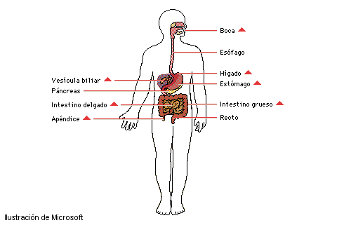
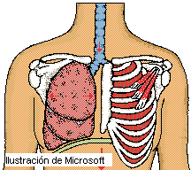
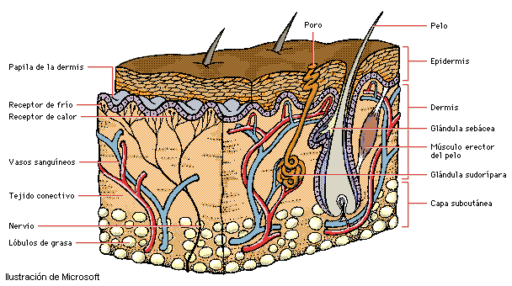
TOXICOCINÉTICA DE PIRETRINAS Y PIRETROIDES
Vías de absorción
RESPIRATORIA
DÉRMICA
(Mayor en
piel dañada)
DIGESTIVA

Slide 12
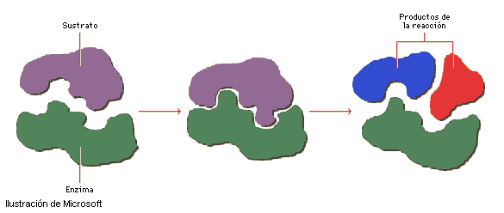
TOXICOCINÉTICA DE PIRETRINAS Y PIRETROIDES (cont.)
BIOTRANSFORMACIÓN
SON BIOTRANSFORMADOS CON GRAN RAPIDEZ POR LAS ENZIMAS MICROSOMALES HEPÁTICAS

Slide 13
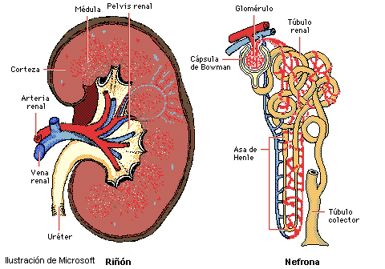
TOXICOCINÉTICA DE PIRETRINAS Y PIRETROIDES (cont.)
VÍA DE ELIMINACIÓN
Orina

Slide 14
MECANISMO DE ACCIÓN DE LOS PIRETROIDES
ACCIÓN IRRITATIVA LOCAL
ACCIÓN NEUROTÓXICA SOBRE EL S.N.C. Y PERIFÉRICO
POR LA ACCIÓN DE ESTOS COMPUESTOS SOBRE LOS CANALES DE SODIO
AUMENTAN LA PERMEABILIDAD
TRANSITORIA AL SODIO DURANTE
LA FASE EXCITATORIA

Slide 15
MECANISMO DE ACCIÓN DE LOS PIRETROIDES (CONT.)
OTRO MECANISMO PROPUESTO:
ANTAGONISMO DE LA INHIBICIÓN MEDIADA POR GABA (ÁCIDO GAMMA AMINO BUTÍRICO).

Slide 16
CLÍNICA DE LA INTOXICACIÓN
POR PIRETRINAS
DERMATITIS DE CONTACTO
REACCIONES RESPIRATORIAS ALÉRGICAS
(RINITIS, HIPERREACTIVIDAD BRONQUIAL)
DIFICULTAD
RESPIRATORIA
EXPOSICIÓN A
GRANDES
CANTIDADES
TEMBLOR
ATAXIA
SIALORREA

Slide 17
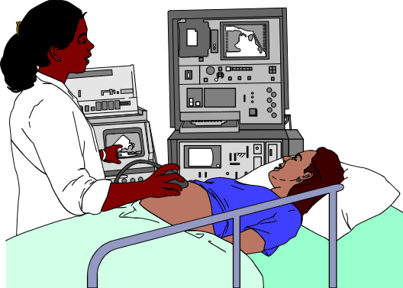
CUADRO CLÍNICO DE LA
INTOXICACIÓN POR
PIRETROIDES
RINITIS
PRURITO
NEUMONITIS ALÉRGICA
PARESTESIAS EN ÁREAS
DE PIEL EXPUESTAS
TEMBLOR
CEFALEA
HIPEREXCITABILIDAD A ESTÍMULOS EXTERNOS
SIALORREA
VÓMITO
HIPOTENSIÓN
DIARREA
BRADICARDIA

Slide 18

SÍNDROMES EN LA INTOXICACIÓN POR PIRETROIDES
TIPO I o SÍNDROME T:
ES EL PRODUCIDO POR PIRETROIDES QUE NO POSEEN EN SU ESTRUCTURA EL GRUPO α-CIANO
SE CARACTERIZA POR:
TREMOR
CONVULSIONES
HIPEREXCITACIÓN
EVENTUALMENTE
PARÁLISIS
ATAXIA

Slide 19
SÍNDROMES EN LA INTOXICACIÓN POR PIRETROIDES
TIPO II o SÍNDROME C:
ES PRODUCIDO POR PIRETROIDES QUE POSEEN EN SU ESTRUCTURA EL GRUPO α-CIANO
SE CARACTERIZA POR:
SIALORREA
COREOATETOSIS
HIPERSENSIBILIDAD
A ESTÍMULOS EXTERNOS
PARÁLISIS

Slide 20

ADVERTENCIA
EL CUADRO CLÍNICO DE LA INTOXICACIÓN POR PIRETRINAS Y PIRETROIDES PUEDE SER ENMASCARADO POR LOS SINTOMAS Y SIGNOS DE INTOXICACIÓN DE OTROS PRODUCTOS AÑADIDOS COMO LOS SOLVENTES Y OTROS PLAGUICIDAS COMO LOS ORGANOFOSFORADOS.

Slide 21



TRATAMIENTO DE LA INTOXICACIÓN POR
PIRETRINAS Y PIRETROIDES
MEDIDAS PARA SOPORTE DE LAS
FUNCIONES VITALES
APLIQUE MEDIDAS DE
DESCONTAMINACIÓN
EN CASO DE INGESTIÓN, ADMINISTRE
CARBÓN ACTIVADO.

Slide 22
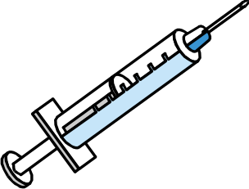
TRATAMIENTO DE LA INTOXICACIÓN POR
PIRETRINAS Y PIRETROIDES
REALICE TRATAMIENTO SINTOMÁTICO
ADMINISTRE ATROPINA PARA CONTROLAR
LA SIALORREA
UTILICE DIAZEPAM O FENOBARBITAL
PARA EL CONTROL DE CONVULSIONES
TRATE LOS CUADROS ALÉRGICOS CON
ANTIHISTAMÍNICOS
LAS PARESTESIAS NO REQUIEREN
TRATAMIENTO

